Slide 1
Основы физической безопасности
Подготовил
студент группы СЗД-31
Лещук Андрей

Slide 2
Физическая безопасность – это комбинация людей, процессов, процедур и оборудования для защиты ресурсов предприятия и персонала.
Физическая безопасность работает с набором угроз, уязвимостей и контрмер, отличающимся от компьютерной и информационной безопасности. Этот набор для физической безопасности в большей степени направлен на физическое уничтожение, на нарушителей, на объекты среды, на воровство и вандализм.

Slide 3
Помните, что уязвимость – это слабость, а угроза – это потенциал того, что кто-то попытается выявить эту слабость и использовать ее против вас. Источник угрозы – это человек или механизм, который сможет воспользоваться выявленной уязвимостью.

Slide 4
Угрозы
Внешние
Внутренние
Пожар
Неисправность оборудования
Действия сотрудников

Slide 5
Угрозы, перед лицом которых стоит компания, можно разделить на следующие категории:
Природные угрозы. Затопление, землетрясение, шторм, торнадо, пожар, экстремальные температуры и т.д.
Угрозы в отношении систем обеспечения. Перебои электроснабжения, связи, перебои со снабжением водой, газом и т.п.
Рукотворные угрозы. Несанкционированный доступ (внешний и внутренний), ущерб от преднамеренных действий персонала, ошибки сотрудников, халатность, вандализм, мошенничество, воровство и т.д.
Политические угрозы. Нападения, беспорядки, гражданское неповиновение, террористические атаки, бомбы и т.д.

Slide 6
Помните, что наиважнейшая цель физической безопасности – это обеспечение безопасности людей. Необходимо постоянно помнить об этом при внедрении любых видов мер физической безопасности.

Slide 7
Физическую безопасность следует внедрять на основе многоуровневой модели защиты (layered defense model), в которой защитные меры должны работать совместно. Эта концепция предусматривает, что если защита на одном уровне нарушена, другие уровни продолжат защищать ценный актив. Уровни защиты должны быть реализованы на пути от периметра до актива.

Slide 9
Программа физической безопасности компании должна учитывать следующие цели:
Предотвращение преступлений и разрушений посредством сдерживания (устрашения). Ограждения, посты охраны, сигнализация и т.д.
Уменьшение повреждений посредством использования задерживающих механизмов. Уровни защиты, задерживающие злоумышленника, например, замки, персонал безопасности, барьеры.
Выявление вторжений или повреждений. Дымовые датчики, детекторы движения, видеонаблюдение и т.д.
Оценка инцидентов. Реакция охраны на выявленные инциденты и определение уровня ущерба.
Процедуры реагирования. Механизмы пожаротушения, порядки действий в случае чрезвычайных ситуаций, уведомления о требованиях законодательства, консультации с внешними специалистами по безопасности.

Slide 10
Необходимо обеспечить непрерывность электроснабжения, которая в свою очередь обеспечивает доступность ресурсов компании, поэтому специалисты по безопасности должны быть знакомы с угрозами, связанными с электроэнергией, и знать о соответствующих контрмерах.

Slide 11
Защита электроснабжения
Защита от проблем с электропитанием
Источники бесперебойного питания
Резервные источники питания
Устройства защиты от электрических помех

Slide 12
Компании должны соблюдать государственные и местные стандарты предотвращения, выявления и тушения пожара. Предотвращение пожара включает в себя обучение сотрудников правильной реакции в случае пожара, поддержку соответствующего противопожарного оборудования в исправном состоянии, надлежащее хранение горючих материалов. Предотвращение пожара также может включать в себя использование негорючих конструкционных материалов, планировку здания, обеспечивающую противодействие распространению огня и дыма.

Slide 13
Предотвращение, выявление и тушение пожара
Автоматические
Спринклерная
Газовая
Дрейнчерная
Системы пожаротушения
Ручные
Огнетушители
Песок

Slide 14
Типы пожарных датчиков
Системы выявления пожара
Ручные
Извещатель пожарный ручной (ИПР)
Автоматические
Извещатель пожарный дымовой (ИПД)
Извещатель пожарный тепловой(ИПТ)
Датчик газа

Slide 15
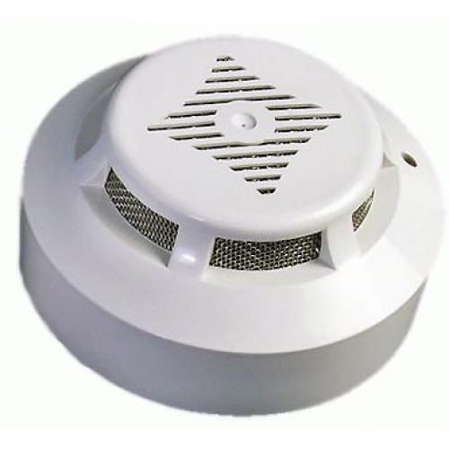
ИПД

Slide 16
ИПТ

Slide 17
ИПР

Slide 18
Водяные спринклеры

Slide 19
Тушение газом

Slide 20
Дренчерная система

Slide 21
Необходимо установить контроль доступа. Контроль доступа в рамках физической безопасности должен обеспечиваться физическими и техническими компонентами. Физический контроль доступа использует механизмы идентификации людей, пытающихся войти в здание или в помещение.

Slide 22
Различные компании для управления и контроля доступом обычно используют следующие защитные меры:
Ограничение количества точек входа
Требование для гостей – обязательно заходить на проходную и расписываться в журнале посетителей перед входом на внутреннюю территорию
Уменьшение количества точек входа в нерабочее время, когда вокруг не так много сотрудников
Проверка охранниками бейджиков с фотографиями перед допуском входящих в здание
Сопровождение гостей при их перемещении по внутренней территории
Рекомендации сотрудникам задавать вопросы незнакомцам

Slide 23
Обычно установка одних только ограждений и освещения не обеспечивает необходимого уровня защиты здания, оборудования и персонала компании. Помещения должны находиться под видеонаблюдением для выявления нежелательной деятельности и заблаговременного принятия превентивных мер, не позволяющих проблеме реально произойти.
Цель системы видеонаблюдения: выявление, оценка и/или идентификация нарушителей
Тип окружения, в котором будут работать камеры видеонаблюдения: внутренние помещения или внешние области
Требуемая область обзора: широкую или узкую область необходимо контролировать
Величина освещенности окружения: светлые области, темные области, области, находящиеся под солнечными лучами
Интеграция с другими механизмами контроля безопасности: охрана, IDS, системы сигнализации

Slide 26
Чаще всего используется вид атаки, при котором незаметно реализуется повтор ранее записанного изображения на мониторах охраны. Например, если атакующий сможет взломать систему видеонаблюдения компании и воспроизвести запись, записанную днем ранее, охранники могут не узнать о присутствии злоумышленника в здании и выполнении им преступной деятельности. Это еще одна причина, по которой системы видеонаблюдения следует использовать совместно с системой IDS (системы выявления вторжений).

Slide 27
Системы выявления вторжений
Электронно-механические системы
Фотоэлектрические (или фотометрические) системы
Пассивные инфракрасные системы
Системы акустического контроля (датчики вибрации)
Волновые детекторы движения
Датчики приближения, или емкостные датчики
Магнитно-контактные датчики

Slide 28
Фотоэлектрические системы

Slide 29
Датчики акустические

Slide 30
Волновые детекторы движения

Slide 31
Герконовые датчики

Slide 32
Не стоит забывать, что одним из лучших механизмов безопасности являются охранники и/или патрульные, контролирующие территорию компании. Этот тип защитных мер более гибок, чем другие механизмы безопасности, обеспечивает хорошую реакцию на нежелательную деятельность и хорошо работает в качестве сдерживания (устрашения).

Slide 33
Спасибо за внимание

